Slide 1
Vranov nad Topľou

Slide 2
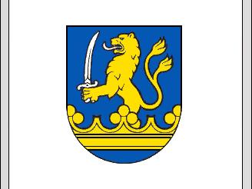
Crest
Blason de la montre une épée lion d'or d'argent armés, de plus en plus d'une couronne d'or sur un bouclier bleu.

Slide 3
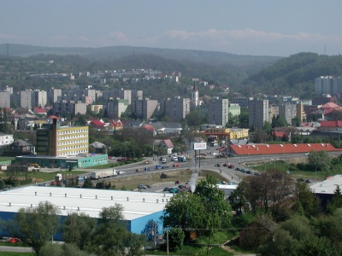
La ville
originaires de l'ancienne ville Zemplinske Vranov, se trouve dans la partie orientale de la Slovaquie, dans la partie supérieure Zemplin. appartient administrativement à la région de Prešov et est le centre administratif et économique du district de services et d'infrastructures sociales, socio-culturelles et récréatives.

Slide 4
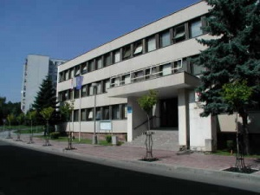
Ville Office
Ville Bureau est l'organe exécutif du Conseil municipal et le maire. La mise en œuvre des règlements et des résolutions du Conseil de Ville, des décisions et résolutions du Conseil de maire de la ville. la performance administrative et organisationnelle fournit des services pour les habitants de la ville en vertu des lois pertinentes.

Slide 5
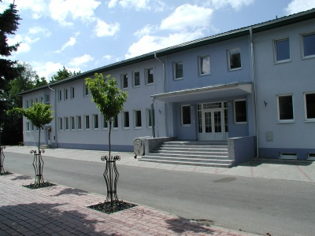
City Sports Hall
City Sports Hall est accessible à l'établissement public, spécialement conçu pour la mise en œuvre de manifestations sportives.

Slide 6
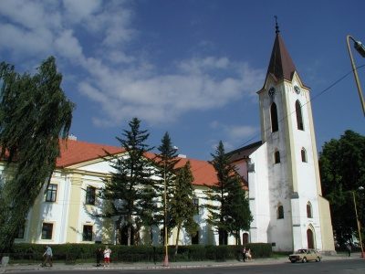
Basilique de la Vierge Marie
Cette église est le plus précieux monuments historiques de la ville. Il a été construit en 1580. Le 3 Septembre 2008 a été promu au rang de basilique mineure. En termes de développement architectural est un type de retard monumental édifices sacrés. Aujourd'hui, seule la décoration intérieur baroque vient de la première moitié du 18ème siècle. Une partie de l'intérieur est décoré de fresques du célèbre peintre baroque tchèque JL Kracker. Autel et la chaire décorée avec de l'artisanat précieux provenant de l'atelier de Joseph Hartman, sculpteur et Kosice sont rares témoignages de la sculpture baroque en Slovaquie orientale. Le maître-autel est dédié à la Vierge Marie. Dans le centre de l'autel est placé sur l'image superstructure de la Vierge Marie. Un travail intéressant est une chaire baroque. basilique synonymie chérit également une précieuse Baroque - Rococo Assemblée liturgique, qui se compose d'un ostensoir, calice, et ciboires pacifikálového Croix. Ces objets sacrés proviennent des personnalités les plus célèbres en Slovaquie baroque orfèvre John Silašiho. L'assemblée liturgique est un monument national.

Slide 7
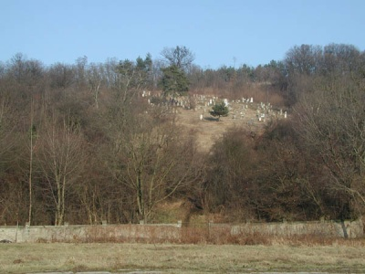
Le cimetière juif
Le cimetière juif a été fondé au 18ème siècle siècle. La zone du cimetière original clos de mur en béton est d'environ 2,5 pierres tombales en grès ha.Najstaršie sont des années septante et quatre-vingt neuvième siècle. Plusieurs pierres tombales magnifiques du 19 vient storočia.Sú ce reliques d'art précieux, ayant profondément lettres gravées et doux ornement en plastique. Représenter motifs de fleurs, couronnes, feuilles, coeurs, des oiseaux et des lions. cruche signification religieuse a un motif, ce qui indique enterré Lévite, et les mains motif žehnajúcich indiquant Kohen. En 1963, le cimetière juif Vranov inscrite dans le registre national des monuments culturels.

Slide 8
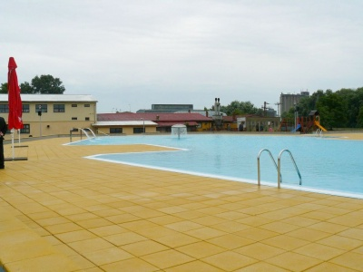
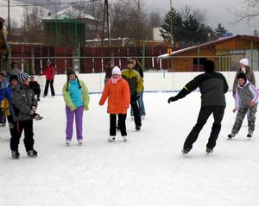
En ville, nous avons également obtenu une piscine fréquentée par de nombreuses personnes. Nous avons aussi une piste de patinage en hiver.

Slide 9
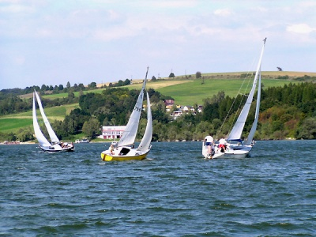
Domaša
Parmi les dos Ondavská hautes terres dans la vallée de la rivière est le Ondava Domaša barrage. Servir les installations récréatives pour les résidents de la ville et la région, mais nous nous sommes reposés ici et les touristes des pays voisins.

